Slide 1

“DISEÑO Y CONSTRUCCIÓN DE UN MINI VEHICULO ELÉCTRICO DE DRIFTING DENOMINADO “CRAZY KART” ”
Directores: Autores:
Ing. Ángelo Villavicencio Gabriel Tapia Guerrero
Ing. Fernando Olmedo Diego Velásquez Albán
Notes:
A continuación la exposición del proyecto de grado previo a la obtención de nuestro título

Slide 2
ANTECEDENTES
Necesidad de encontrar formas de recreación
Karts, definición
Partes de un kart
Clasificación
Definición de Crazy Kart
Elaboración de proyectos similares en la Universidad de las Fuerzas Armadas - ESPE

Slide 3
DEFINICIÓN DEL PROBLEMA
En nuestro país no existen fábricas que se dediquen a la construcción de este tipo de vehículos, lo cual, sumado a las restricciones en cuanto a importaciones hace que sea prácticamente imposible encontrar este artículo en el mercado local.

Slide 4
JUSTIFICACIÓN E IMPORTANCIA
Diseño y fabricación de vehículos en el país
Limitaciones de la industria ecuatoriana
Cambio de la matriz productiva

Slide 5
ALCANCE
Etapa de diseño
Etapa de construcción
Etapa de pruebas
Resultado final

Slide 6
OBJETIVO GENERAL
Realizar el diseño y construcción un mini vehículo eléctrico de drifting denominado “Crazy Kart”

Slide 7
OBJETIVOS ESPECÍFICOS
Diseñar el chasis y elementos de control de dirección.
Diseñar el sistema eléctrico del Crazy Kart.
Seleccionar el tipo de motor a ser utilizado.
Seleccionar el tipo de batería a ser utilizado.
Seleccionar los instrumentos de medición de las condiciones de la batería del vehículo.
Establecer el proceso de montaje de los componentes mecánicos y eléctricos.

Slide 8

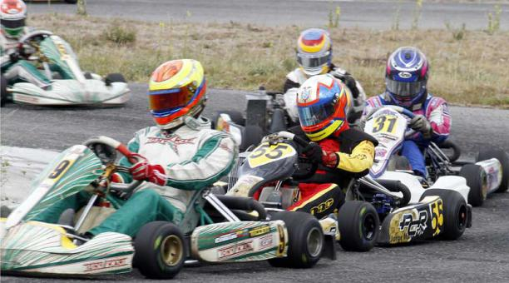
VEHÍCULOS DE RECREACIÓN ELÉCTRICOS
GO KARTS
El más antiguo de los vehículos nacido en 1956, este es un vehículo a motor terrestre que no posee techo ni suspensión, cuenta con cuatro ruedas las dos traseras encargadas de transmitir el movimiento.

Slide 9
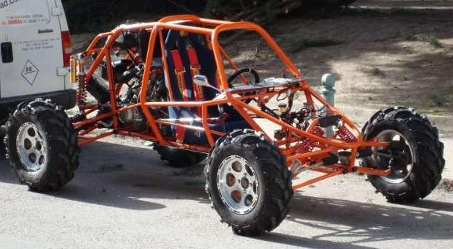
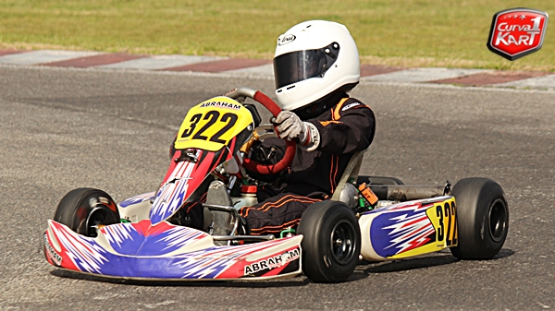
VEHÍCULOS DE RECREACIÓN ELÉCTRICOS
EVOLUCIÓN
La evolución se ha dado en cuanto a potencia y diseño.
Cross Kart .- Primera variación, vehículo utilizado en terrenos difíciles, equipado con jaulas que protege al piloto.
Micro Kart .- Evolución o adaptación basada que un mini Go Kart de baja potencia.

Slide 10
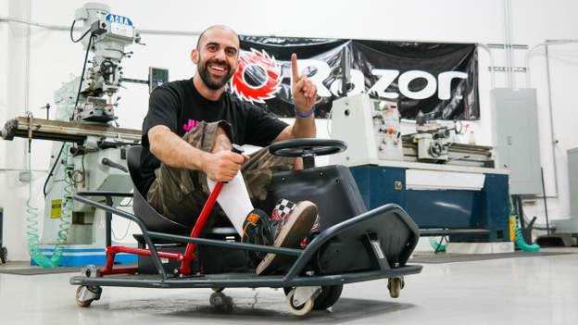
VEHÍCULOS DE RECREACIÓN ELÉCTRICOS
EVOLUCIÓN
Crazy Kart .- La ultima evolución posee el ADN del modelo original, pero mezclando dos modos de manejo (Fig. 5).
El primer modo es similar a un Go Kart común, pero utilizando una sola rueda motriz delantera, y cuatro ruedas pequeñas para mantener el equilibrio.
El segundo modo consiste en la aplicación de un mecanismo para realizar derrapes, el mismo que es controlado por una palanca lateral.

Slide 11
IMPLEMENTACIÓN DE MOTORES ELÉCTRICOS EN KARTS
La utilización de motores eléctricos en los Karts no es una práctica muy difundida en el deporte profesional pero son ampliamente utilizados entre los diseños amateur.
La implementación de estos motores poseen las siguientes ventajas:
  Cero emisiones
  No existe contaminación auditiva
  Menores costos de mantenimiento
  Menor costo de la energía
  No existen riesgos de enfermedades profesionales para los encargados

Slide 12
ESPECIFICACIONES TÉCNICAS DEL VEHÍCULO
Las especificaciones del vehículo, son las características técnicas con las que cuenta el mismo o las prestaciones que este entrega al usuario.
  Tipo de Motor
  Potencia
  Torque
  Velocidad Máxima
  Tipo de Transmisión
  Dimensiones
  Plazas
  Batería
  Peso de Soporte

Slide 13
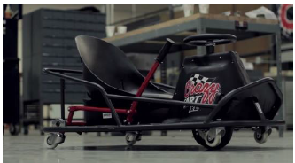
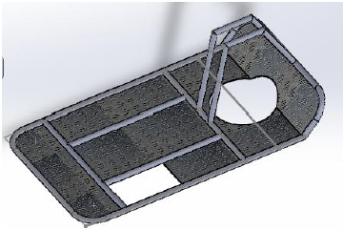
ELEMENTOS CONSTITUTIVOS
CHASIS
El chasis es la estructura principal del kart, en donde irán ensamblados las partes mecánicas, eléctricas y de confort.
LA BANDEJA DEL CHASIS
Este elemento es el piso de soporte que va atornillado o soldado, su función es la de apoyar y proteger al piloto.

Slide 14
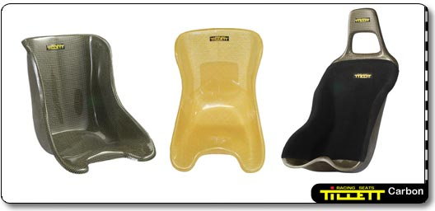
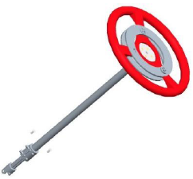
ELEMENTOS CONSTITUTIVOS
ASIENTO
El asiento es el habitáculo del piloto y de su colocación dependerá la postura y el reparto de pesos en el vehículo (centro de gravedad).
LA DIRECCIÓN
Es el elemento encargado de permitir la maniobrabilidad del vehículo, dirigido por un volante y entregado por una rueda.

Slide 15
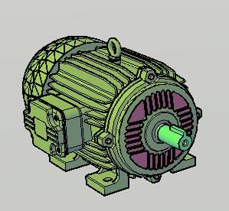
ELEMENTOS CONSTITUTIVOS
PEDALES DE ACELERACIÓN Y FRENO
El pedal de acelerador transmite la señal del piloto al motor variada gradualmente, mientras que el freno cumple la función de detener el vehículo en cualquier momento.
MOTOR
Un motor eléctrico es una maquina compuesta por un estator y un rotor que transforma la energía eléctrica en energía mecánica, que se ve reflejada en movimiento.

Slide 16
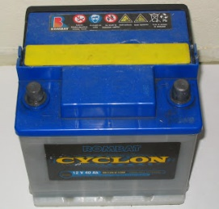
ELEMENTOS CONSTITUTIVOS
LAS BATERÍAS
Una batería o acumulador eléctrico es un dispositivo que consiste en varias celdas electroquímicas que pueden convertir energía química en energía eléctrica. Las cuales serán la alimentación del motor.
EL EJE DE TRANSMISIÓN
Es una barra de acero, maciza o hueca, esta va fijada al bastidor por medio de dos o más soportes. Su función es la de fijar la rueda, recibir la energía del motor y proporcionar el movimiento al vehículo.

Slide 17
ELEMENTOS CONSTITUTIVOS
RODAMIENTO
Los rodamientos cumplen el papel de dar un libre giro al eje de transmisión, evitando toda clase de fricción.
ESTRELLA O CATALINA
Elemento encargado de transmitir el movimiento del motor al eje y la rueda gracias a la relación de transmisión, la misma que es directamente proporcional a la velocidad del vehículo.

Slide 18
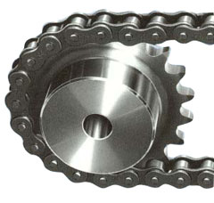
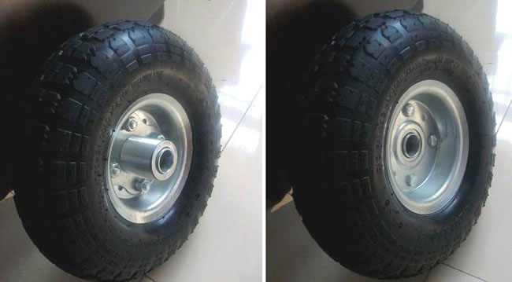
ELEMENTOS CONSTITUTIVOS
CADENA DE TRANSMISIÓN
Este elemento formado de varios eslabones para transmitir el movimiento entre ruedas dentadas.
RUEDAS Y NEUMÁTICOS
La rueda y neumático es un elemento mixto entre un aro metálico y una superficie de caucho cuya función es garantizar la correcta adherencia.

Slide 19
ESTRUCTURAS DE VEHÍCULOS
La estructura del vehículo, marco o cuerpo es una de las partes más importantes, ya que es el bastidor o el lugar en donde se van a sostener todos o la gran mayoría de partes q conforman el proyecto.
En vehículos de menor tamaño se tiene dos tipos de estructuras como son
MONOCASCOS
TUBULARES

Slide 20
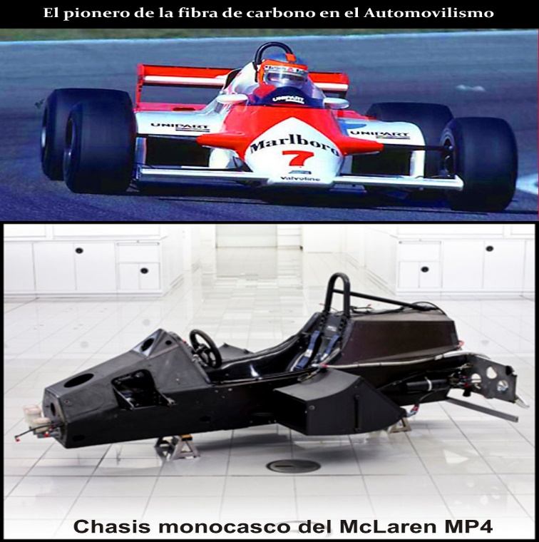
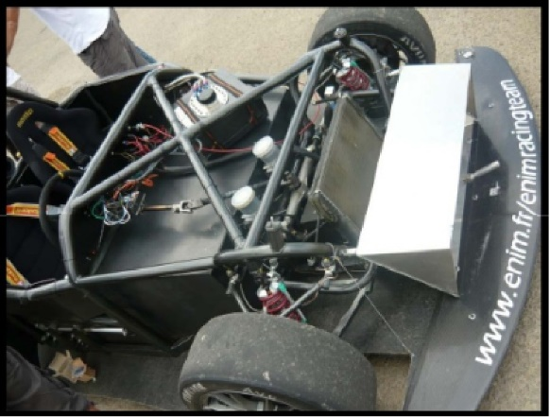

Slide 21
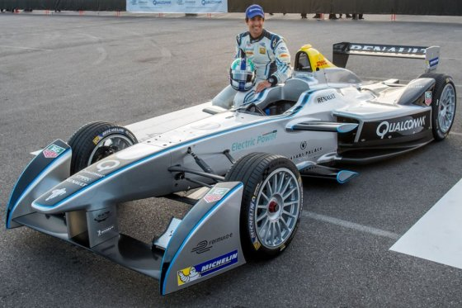
TECNOLOGÍA ELÉCTRICA
Un vehículo eléctrico se define como un automóvil propulsado por uno o varios motores eléctricos los cuales proporcionan la tracción a las ruedas de los mismos.
Historia
Rendimiento
Actualidad

Slide 22
MOTORES ELÉCTRICOS
Los motores eléctricos son transformadores de energía eléctrica en energía mecánica y posteriormente en movimiento.
Para aplicaciones de bajo costo y de tamaños relativamente pequeños se recomienda los motores eléctricos de corriente continua, entre los cuales tenemos:
Motores tipo serie
Motores tipo Shunt
Motores de imán permanente

Slide 23
CONTROLADORES
Es un componente electrónico por medio del cual se puede regular la velocidad y el torque del motor en el momento en el que el piloto lo desee.
Se posee varios tipos de controladores con diferentes características y tecnología, de los cuales se tiene los siguientes:
Controladores de estado solido
Controladores electrónicos
Controladores Multiswitching

Slide 24
BATERÍAS
Una batería o acumulador eléctrico es un dispositivo que consiste en varias celdas electroquímicas que pueden convertir energía química en energía eléctrica.
Baterías de plomo
Baterías de níquel – cadmio
Baterías de níquel – hidruro metálico
Baterías de iones de litio
Baterías de polímero de litio
Baterías de cloruro de sodio

Slide 25
REQUISITOS Y RESTRICCIONES
El Crazy Kart es un vehículo terrestre con 5 ruedas en contacto con el suelo, una de las ruedas localizada en la parte delantera central, siendo esta la rueda motriz, que será la encargada de darle movimiento y dirección al vehículo.
Constituido por tres sistemas principales:
  Chasis
  Sistema directriz
  Sistema motriz

Slide 26
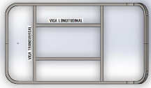
DISEÑO DE CHASIS
CALCULO ESTÁTICO
Para el cálculo se selecciona la parte más crítica del chasis, que es el lugar en donde se va a soportar el peso del conductor.
Para simplificar el cálculo, asumimos 2 situaciones:
La primera, que todo el peso del piloto esta aplicado directamente sobre una sola viga transversal del chasis
La segunda con todo el peso aplicado sobre una de las vigas longitudinales.

Slide 27

DISEÑO DEL CHASIS
DISEÑO VIGA TRANSVERSAL
Como datos para el cálculo y diseño se tiene que existe una distancia entre apoyos L = 675 mm y está sometida a una carga puntual máxima de P = 90 Kg.

Slide 28
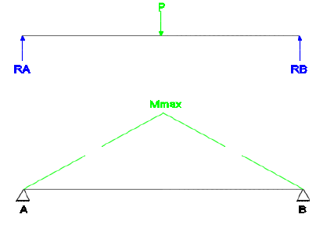

DISEÑO DEL CHASIS
DIAGRAMA DE CUERPO LIBRE Y DIAGRAMA DE MOMENTOS
DATOS:
$$L=675 mm$$
$$P=90 Kg$$

Slide 29
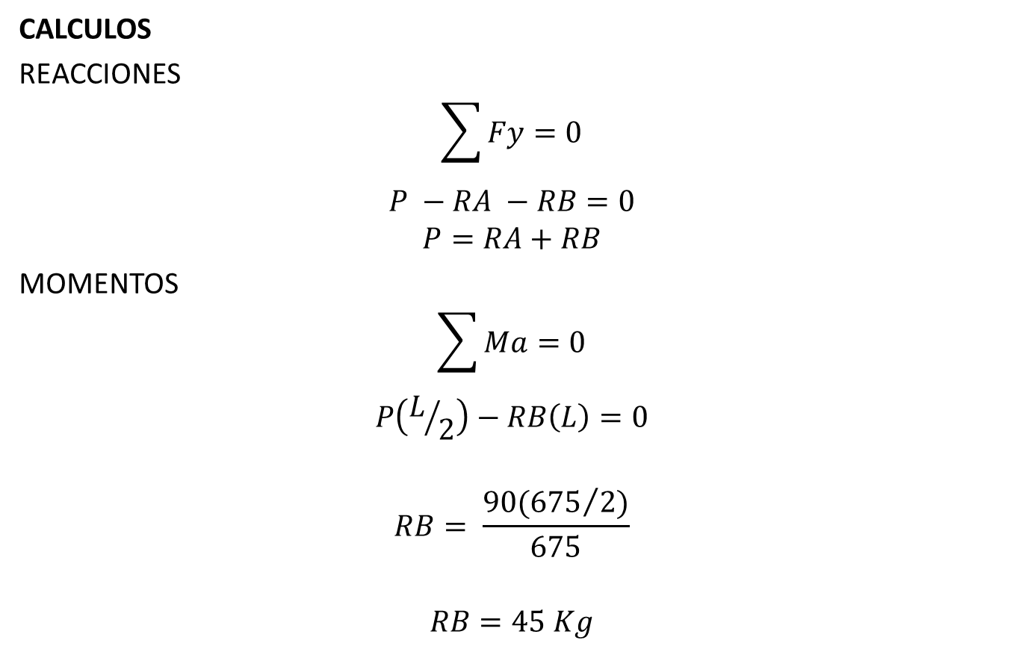
DISEÑO DEL CHASIS
CALCULOS
REACCIONES
$$\sum{Fy=0}$$
$$P −RA −RB=0$$
$$P=RA+RB$$
MOMENTOS
$$\sum{Ma=0}$$
$$P\left(L/2\right)−RB\left(L\right)=0$$
$$RB= \frac{90({675}/2)}{675}$$
$$RB=45 Kg$$

Slide 30

DISEÑO DEL CHASIS
RESULTADOS
$$RA=45 Kg$$
$$RB=45 Kg$$
$$Mmax=P(L/{2)}$$
$$Mmax=90({675}/2)$$
$$Mmax=30375 Kgmm$$

Slide 31

DISEÑO DEL CHASIS
DISEÑO VIGA LONGITUDINAL
Como datos para el cálculo y diseño se tiene que existe una distancia entre apoyos L = 575 mm y está sometida a una carga puntual máxima de P = 90 Kg.

Slide 32
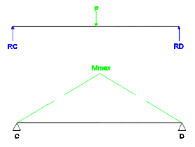

DISEÑO DEL CHASIS
DIAGRAMA DE CUERPO LIBRE Y DIAGRAMA DE MOMENTOS
DATOS:
$$L=575 mm$$
$$P=90 Kg$$

Slide 33
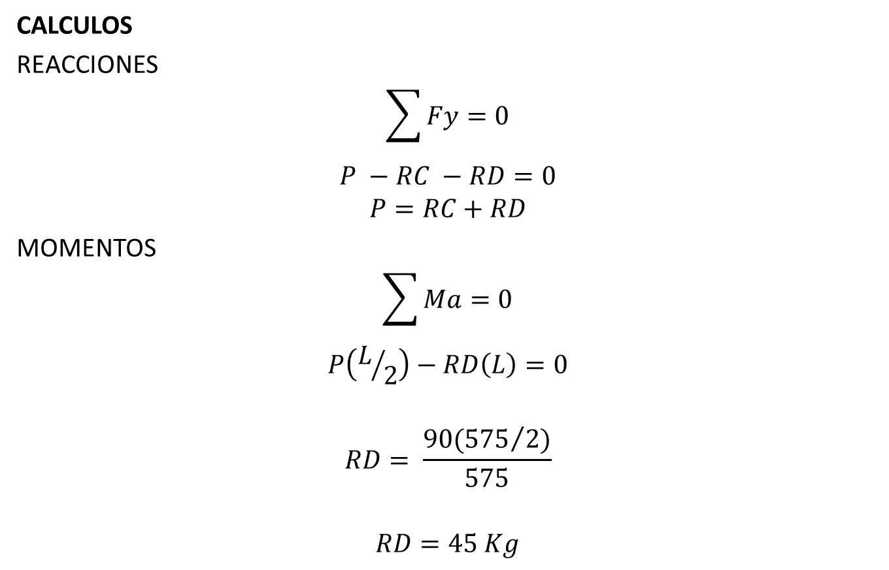
DISEÑO DEL CHASIS
CALCULOS
REACCIONES
$$\sum{Fy=0}$$
$$P −RC −RD=0$$
$$P=RC+RD$$
MOMENTOS
$$\sum{Ma=0}$$
$$P\left(L/2\right)−RD\left(L\right)=0$$
$$RD= \frac{90({575}/2)}{575}$$
$$RD=45 Kg$$

Slide 34

DISEÑO DEL CHASIS
RESULTADOS
$$RC=45 Kg$$
$$RD=45 Kg$$
$$Mmax=P(L/{2)}$$
$$Mmax=90({575}/2)$$
$$Mmax=25875 Kgmm$$

Slide 35
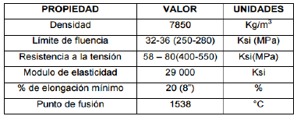
DISEÑO DEL CHASIS
SELECCIÓN DEL MATERIAL
Se procede a escoger el acero estructural ASTM A36, que es un acero con 0.26% de carbono y adición de componentes químicos como Mn, Si, P y S (0.05%).

Slide 36

DISEÑO DEL CHASIS
SELECCIÓN DEL PERFIL
Se selecciona el momento más grande de las 2 condiciones de calculo, siendo el momento máximo de la viga transversal Mmax = 30375 Kgmm. Este momento es el que va a regir el diseño y selección del perfil.
$$W= \frac{Mmax}{σ fluencia}$$
$$W= \frac{30375 [Kgmm]}{27 [{Kg}/{{mm}^{2}}]}=1125 {mm}^{2}=1.125{cm}^{2}$$

Slide 37
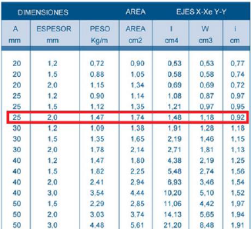
DISEÑO DEL CHASIS
SELECCIÓN DEL PERFIL
Fuente: Catalogo DIPAC productos de acero.

Slide 38
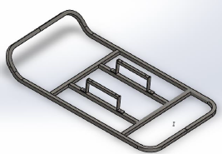
VALIDACIÓN Y MODELADO DEL CHASIS
El chasis se encuentra realizado con perfil estructural cuadrado ASTM A36 de 1”, material apropiado para que el vehículo sea tripulado por una persona adulta promedio, cumpliendo requerimientos de funcionalidad y seguridad necesarios en el proyecto.
Las dimensiones generales del chasis serán:
  Largo: 1100 mm
  Ancho: 700 mm

Slide 39
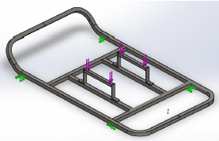

ESTUDIO DEL CHASIS
CARGAS APLICADAS AL DISEÑO
El chasis a validar soportara las siguientes cargas:
$$Wpiloto=90 Kg$$
$$Wasiento=1.5 Kg$$
$$WT=Wpiloto+Wasiento$$
$$WT=91.5 Kg=896.7 N$$
El chasis será simulado con 4 empotramientos ubicados en los lugares donde se colocará las ruedas de apoyo.

Slide 40
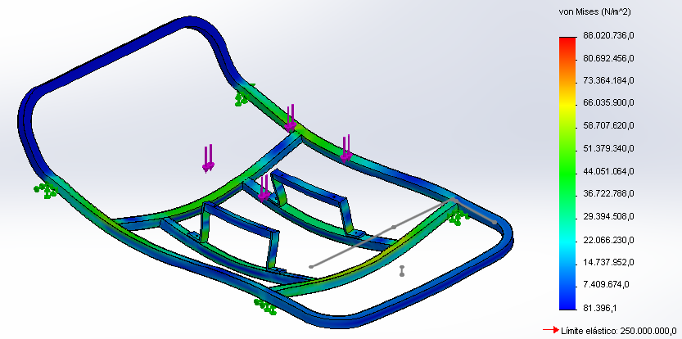
RESULTADOS
TENSIÓN DE VON MISES
El esfuerzo máximo que soporta con la teoría de Von Mises es de 88.30 MPa y, al tener un límite elástico del acero ASTM A36 de 250 MPa, se puede concluir que el chasis va a soportar sin ningún inconveniente la carga aplicada.

Slide 41
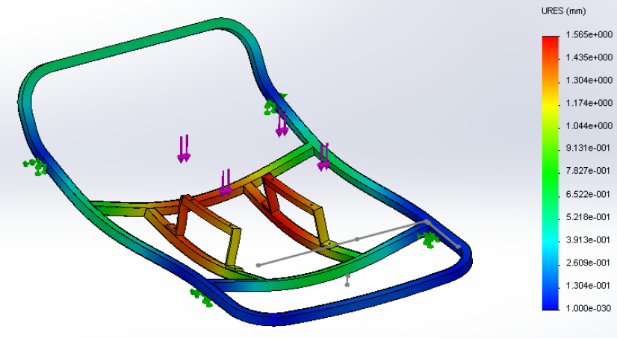
RESULTADOS
DESPLAZAMIENTOS RESULTANTES
Se tiene un desplazamiento máximo de 1,56 mm, esta magnitud nos indica que el desplazamiento o deformación no va hacer determinante para una falla del chasis.

Slide 42
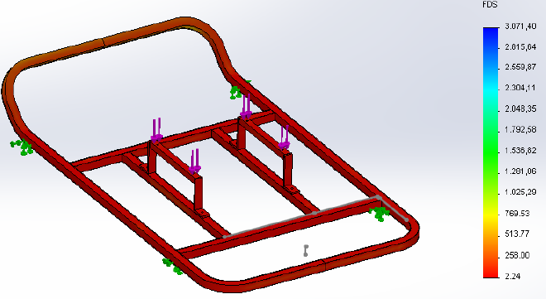
RESULTADOS
FACTOR DE SEGURIDAD
Nos arroja como resultado que el chasis tendrá un FS. mínimo de 2,24, es decir al ser mayor que 1 se considera que no va a fallar, y que es un diseño seguro para su uso.

Slide 43

SELECCIÓN DEL MOTOR
Para la selección del motor que será utilizado en el vehículo, debemos calcular ciertos parámetros fundamentales como la potencia, el torque y las RPM necesarias.
Para esta selección y calculo se asume una velocidad promedio deseada de 15 km/h, y sin descuidar las condiciones de carga que actuaran en el mismo.
Datos:
$$Mp=90 Kg$$
$$Mv=30 Kg$$
$$Mv=120 Kg=1176 [N]$$
$$r=0.1 m (radio del neumático)$$

Slide 44

SELECCIÓN DEL MOTOR
CALCULO DEL TORQUE DE LA RUEDA
$$Femp= μ∗Wt$$
$$Femp=0.6∗(1176 \left[N\right])$$
$$Femp=706.079 \left[N\right]$$
$$T=Femp∗r$$
$$T=706 [N]∗0.1 [m]$$
$$T=70.6 [Nm]$$

Slide 45

SELECCIÓN DEL MOTOR
RELACIÓN DE TRANSMISIÓN Y TORQUE DEL MOTOR
$$Z1(\# dientes catalina)=55$$
$$Z2(\# dientes del piñon)=11$$
$$i=\frac{Z2}{Z1}=5$$
$$Tmotor= \frac{T}{i}$$
$$Tmotor= \frac{70.6 [N]}{5}=14.122 [Nm]$$

Slide 46

SELECCIÓN DEL MOTOR
CALCULO DE LA VELOCIDAD ANGULAR DEL NEUMÁTICO
$$v(velocidad deseada)=15 [{Km}/h]$$
$$ω_{2}=\frac{v}{r}$$
$$ω_{2}=\frac{4 [m/s]}{0.1 [m]}$$
$$ω_{2}=40 rad/s$$

Slide 47

SELECCIÓN DEL MOTOR
CALCULO DE LA VELOCIDAD ANGULAR DEL MOTOR
$$v(velocidad deseada)=15 [{Km}/h]$$
$$ω_{1}=ω_{2}∗i$$
$$ω_{1}=40 \left[{rad}/s\right]∗5$$
$$ω_{1}=200 \left[{rad}/s\right]=1910 rpm$$

Slide 48

SELECCIÓN DEL MOTOR
POTENCIA DEL MOTOR
$$P=Tmotor ∗ ω_{2}$$
$$P=500.418 W$$
CARACTERISTICAS DEL MOTOR
POTENCIA (NOMINAL) | 500 [W]
TORQUE (NOMINAL) | 14 [Nm]
RPM (NOMINAL) | 2000

Slide 49
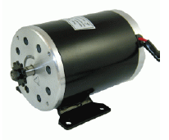
SELECCIÓN DEL MOTOR
MOTOR SELECCIONADO
CARACTERÍSTICAS:
  Marca: RAZOR
  Tipo: MY1020
  Potencia: 500W
  Velocidad: 2800 rpm
  Voltaje: 36V
  Amperaje: 27.4 Amp
  Incluye piñón de 11 dientes para cadena #25
  Sentido de giro del eje reversible
  Diámetro: 4 ½” de diámetro externo
  Longitud: 6 ¼” incluyendo el eje

Slide 50
DISEÑO DEL SISTEMA DE TRANSMISIÓN
Para la transmisión del torque desde el motor hasta el eje de la rueda se requiere de un sistema de transmisión flexible por lo que se ha decidido implementar un sistema de cadena de rodillos y ruedas dentadas.
Como datos previos tenemos que el motor seleccionado viene con un piñón de 11 dientes para cadena #25, el paso de esta cadena es de ¼”.

Slide 51
CALCULO DEL LARGO DE LA CADENA
DATOS
N1 = 11
p = 0,250
pmm = p . 25,4

Slide 52
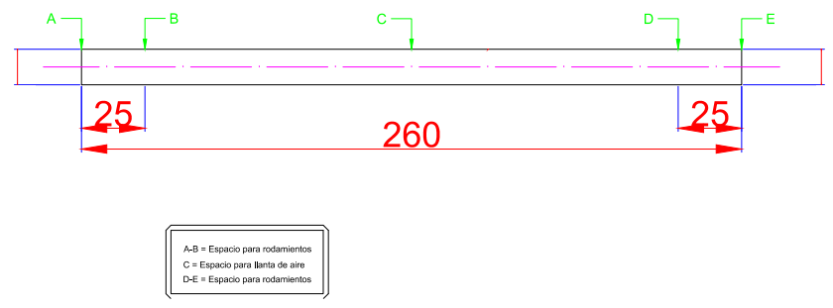
DISEÑO DEL EJE DE TRANSMISIÓN

Slide 53
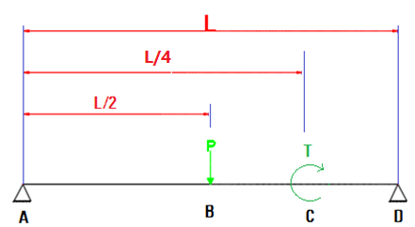
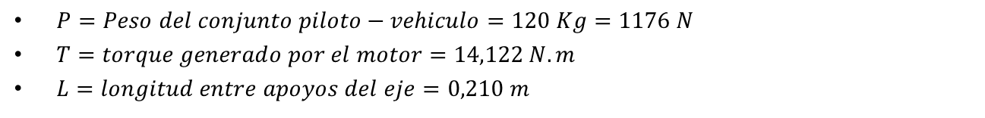
$P=Peso del conjunto piloto−vehiculo=120 Kg=1176 N$
$T=torque generado por el motor=14,122 N.m$
$L=longitud entre apoyos del eje=0,210 m$

Slide 54
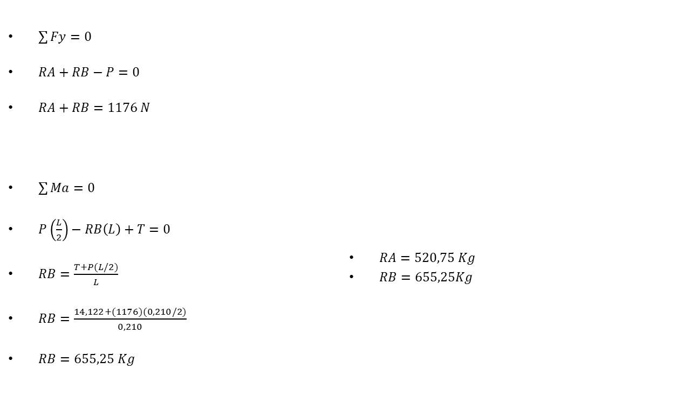
$\sum{Fy=0}$
$RA+RB−P=0$
$RA+RB=1176 N$
$\sum{Ma=0}$
$P\left(\frac{L}{2}\right)−RB\left(L\right)+T=0$
$RB=\frac{T+P(L/2)}{L}$
$RB=\frac{14,122+(1176)(0,210/2)}{0,210}$
$RB=655,25 Kg$
$RA=520,75 Kg$
$RB=655,25Kg$

Slide 55
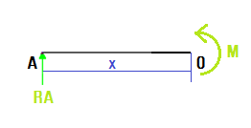

TRAMO AB
$\sum{Mo=0}$
$RA.X=M$
$Cuando X=0; M=0$
$Cuando X=0,105;$
$$(520,75).(0,105)=M$$
$$M=54,68 N.m$$

Slide 56
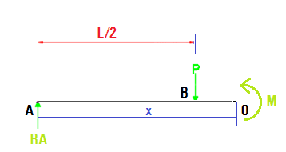
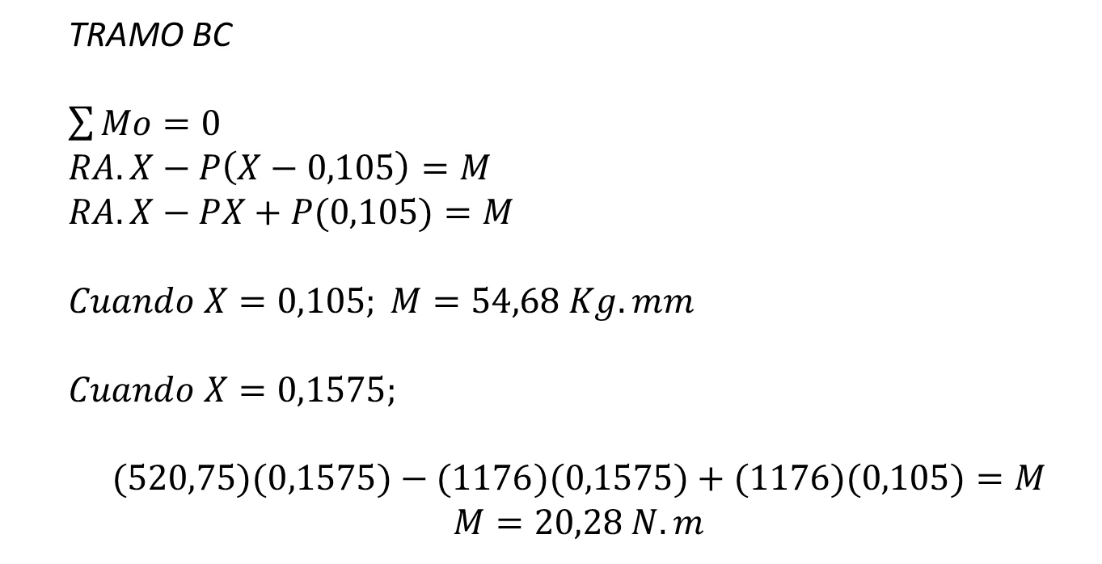
TRAMO BC
$\sum{Mo=0}$
$RA.X−P\left(X−0,105\right)=M$
$RA.X−PX+P(0,105)=M$
$Cuando X=0,105; M=54,68 Kg.mm$
$Cuando X=0,1575;$
$$(520,75)(0,1575)−(1176)(0,1575)+(1176)(0,105)=M$$
$$M=20,28 N.m$$

Slide 57
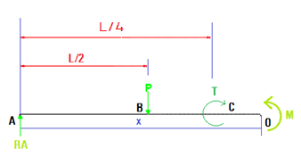
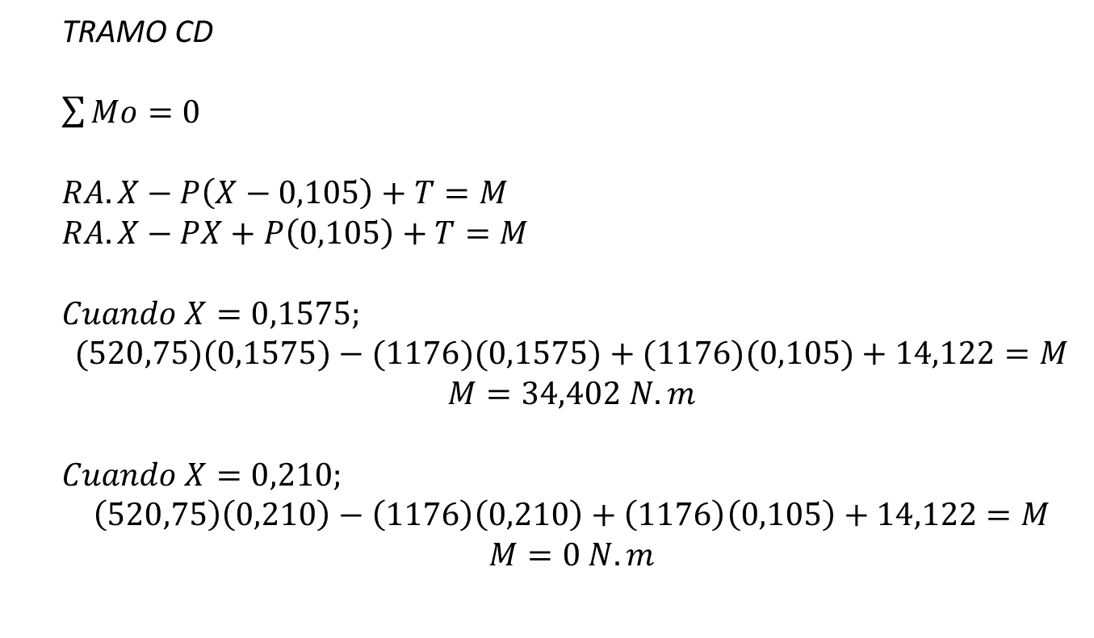
TRAMO CD
$\sum{Mo=0}$
$RA.X−P\left(X−0,105\right)+T=M$
$RA.X−PX+P\left(0,105\right)+T=M$
$Cuando X=0,1575;$
$$(520,75)(0,1575)−(1176)(0,1575)+(1176)(0,105)+14,122=M$$
$$M=34,402 N.m$$
$Cuando X=0,210;$
$$\left(520,75\right)\left(0,210\right)−\left(1176\right)\left(0,210\right)+\left(1176\right)\left(0,105\right)+14,122=M$$
$$M=0 N.m$$

Slide 58

$$d^{3}=\frac{16}{π . Sp}\sqrt{{\left(Kb.Mb\right)}^{2}+{\left(Kt.Mt\right)}^{2}}$$
Kb: 2, para ejes en rotación con cargas repentinas (choques)
Mb: es el momento máximo determinado en el diagrama de momentos
Kt: 1.5, para ejes en rotación con cargas repentinas (choques)
Mt: es el momento torsor
Sp: 0,25.Sut (Kg/mm2)
$$d=13,870mm$$

Slide 59
DISEÑO DE LA BARRA DE DIRECCIÓN
DATOS

Slide 61
CALCULO DEL MATERIAL DE LA BARRA
$$σ=289 MPa$$
Por lo tanto seleccionamos un acero de transmisión 1020 con esfuerzo de fluencia de 370 MPa

Slide 62

SELECCIÓN DE COMPONENTES BATERÍAS
CONDICIONES:
Autonomía de 1h
Voltaje: 36V
Tamaño y peso reducido
ELECCIÓN:
Batería recargable sellada, de ácido-plomo, de 12V

Slide 63

SELECCIÓN DEL CONTROLADOR
CONDICIONES:
Volteje: 36V
Potencia: 500W
ELECCIÓN:
Controlador eléctrico universal para scooters

Slide 64

SELECCIÓN DEL PEDAL
ELECCIÓN:
Pedal de efecto Hall
Funciona como freno

Slide 65

ESQUEMA DE CONEXIÓN ELÉCTRICA

Slide 66
FABRICACIÓN
MAQUINARIA NECESARIA
En el proceso de fabricación se requiere utilizar las siguientes herramientas y equipos :
  Dobladora de tubo cuadrado
  Torno
  Fresadora
  Taladro
  Herramienta manual
  Equipo de Soldadura SMAW

Slide 67


CONSTRUCCIÓN DEL CHASIS
El chasis del vehículo es realizado en tubo cuadrado de 1", siguiendo la secuencia de construcción detallada a continuación.
DOBLADO DE TUBOS
Se procede a trazar las dimensiones diseñadas, y posteriormente a doblarlas utilizando la dobladora manual.
Medición y preparación para doblado Doblado de tubo principal del chasis

Slide 68


CONSTRUCCIÓN DEL CHASIS
PROCESO DE SOLDADURA DEL CONJUNTO
Una vez que se han doblado las partes principales del chasis, se continua uniendo mediante soldadura SMAW ,para ello se deben alinear éstos elementos , realizar los cordones de soldadura y retirar la escoria.
Soldadura de la parte frontal del chasis Chasis soldado vista superior

Slide 69
CONSTRUCCIÓN DEL FRENO DE MANO
Para la construcción del freno de mano se utilizan los siguientes componentes:
  Tubo cuadrado ASTM A36 de 1 ”
  Tubo redondo ASTM A36 de Φ 3/4 ”
  Eje de Φ 12mm en acero 1045
  2 Rodamientos
  2 Llantas giratorias
Los mismos que serán ensamblados para formar el sistema de freno de mano, y posteriormente trabajaran en conjunto con el chasis o bastidor.

Slide 70

CONSTRUCCIÓN DEL FRENO DE MANO
ELEMENTOS DEL SISTEMA DE FRENO DE MANO
El sistema de freno de mano consta de 4 componentes de los cuales se detalla su fabricación a continuación:
Componentes del sistema de freno de mano

Slide 71


CONSTRUCCIÓN DEL FRENO DE MANO
CUERPO DEL FRENO DE MANO
Perfil cuadrado de 652 mm, el mismo que tendrá 2 perforaciones roscadas de ½” a para sujetar las llantas móviles.
MANGO DEL SISTEMA FRENO DE MANO
Dos tubos redondos, uno de 350 mm y otro de 150 mm de longitud, unidos con soldadura en un ángulo de 45°.
Corte del cuerpo del freno de mano Unión de tubos redondos ASTM A36

Slide 72


CONSTRUCCIÓN DEL FRENO DE MANO
EJE DEL SISTEMA FRENO DE MANO
Dos de 25 mm de longitud, los mismos que serán soldado en las partes laterales del cuerpo del freno de mano.
RUEDAS DEL SISTEMA FRENO DE MANO
  Carga máxima: 60 - 100 Kg
  Corte del eje en acero 1045 Rueda de 3”

Slide 73

CONSTRUCCIÓN DEL FRENO DE MANO
ENSAMBLE TOTAL DEL SISTEMA FRENO DE MANO
Primero se procede a soldar los 2 ejes a cada cara lateral del cuerpo del freno de mano, luego se une el mango del freno de mano en la cara superior opuesta a los agujeros, según el plano.
Por último se procede a instalar las ruedas en la cara inferior del cuerpo por medio del eje roscado existente en las ruedas.

Slide 74
CONSTRUCCIÓN DEL SISTEMA DE DIRECCIÓN
Para la construcción del sistema de dirección se utilizan los siguientes componentes:
  Tubo cuadrado ASTM A36 de 1 ”
  Tubo redondo ASTM A36 de Φ 3/4 ”
  Eje de Φ 17mm en acero 1045
  Placa de acero ASTM A36 de 6mm.
  2 Rodamientos
Estos materiales se ocupan para la construcción de los elementos que componen el sistema.

Slide 75


CONSTRUCCIÓN DEL SISTEMA DE DIRECCIÓN
SOPORTE DEL SISTEMA DE DIRECCIÓN
Perfil cuadrado de 930 mm de longitud, doblado en 2 lugares según el plano del proyecto.
CUERPO DEL SISTEMA DE DIRECCIÓN
Perfil cuadrado armado en triangulo, unidos paralelamente a 224 mm, unidas por una placa superior de 150 mm x 274 mm x 5 mm.
Doblado de tubo cuadrado ASTM A36 Fabricación de triángulos del Cuerpo

Slide 76


CONSTRUCCIÓN DEL SISTEMA DE DIRECCIÓN
BARRA DE DIRECCIÓN DEL SISTEMA DE DIRECCIÓN
Eje de 200 mm de largo, esta barra de dirección va soldada al cuerpo del sistema.
ADAPTADOR PARA VOLANTE DEL SISTEMA DE DIRECCIÓN
Anillo de 97 mm de diámetro, con perforaciones a 70 mm para sujetar en volante.
Barra de dirección Adaptador para volante

Slide 77

CONSTRUCCIÓN DEL SISTEMA DE DIRECCIÓN
ENSAMBLE TOTAL DE ELEMENTOS DEL SISTEMA DE DIRECCIÓN
Todo el sistema de dirección va ensamblado por el proceso de soldadura SMAW.
El eje de dirección va unido a la placa del cuerpo, al igual que los triángulos del cuerpo a la placa.
Y por ultimo el adaptador de volante soldado a la barra de dirección.

Slide 78

CONSTRUCCIÓN DEL SISTEMA DE TRANSMISIÓN
EJE PARA LLANTA DEL SISTEMA DE TRANSMISIÓN
El eje principal esta maquinado en acero 1045 con un diámetro de 14mm y una longitud de 275 mm, posee 2 acoples a cada lado para el montaje de la catalina y el freno, y ajuste adecuados para el montaje de rodamiento.

Slide 79


CONSTRUCCIÓN DEL SISTEMA DE TRANSMISIÓN
LLANTA DEL SISTEMA DE TRANSMISIÓN
La llanta seleccionada es fabricada en caucho, con tubo interno para aire y posee un aro metálico, capaz de resistir 160 Kg.
CATALINA DE TRANSMISIÓN
De acuerdo con la relación de transmisión seleccionada se necesita una catalina de 55 dientes y paso 0.25 plg.
Llanta de aire Catalina Z=55

Slide 80


CONSTRUCCIÓN DEL SISTEMA DE TRANSMISIÓN
SELECCIÓN DEL MOTOR
El motor se ha seleccionado anteriormente, este componente tiene una potencia de 500W y una alimentación de 36 V DC.
SELECCIÓN DE CADENA DE TRANSMISIÓN
Se tiene una cadena de paso ¼”, con una longitud de 28”
Motor 500W – 36V Cadena ¼” de paso

Slide 81

CONSTRUCCIÓN DEL SISTEMA DE TRANSMISIÓN
ENSAMBLE TOTAL DE ELEMENTOS DEL SISTEMA DE TRANSMISIÓN
Para el montaje del conjunto de transmisión, se debe empezar por colocar la llanta neumática en el eje principal, ubicado justamente en el centro del eje, adicionalmente se sujeta el freno de disco y la catalina con la ayuda de pernos Allen M8.

Slide 82

SELECCIÓN DE ACCESORIOS, ELEMENTOS DE SEGURIDAD Y CONFORT
VOLANTE
Cómodo
Tamaño acorde al del vehículo
Superficie antideslizante

Slide 83


ASIENTO
Ergonómico
Seguro
Cómodo

Slide 84


CUBIERTA DEL SISTEMA DE DIRECCIÓN
Evita contacto con partes móviles
Componente estético
CUBIERTA DE BATERÍAS
Protección y sujeción de componentes eléctricos

Slide 85

MONTAJE DE COMPONENTES
RUEDAS DE SOPORTE
Ruedas delanteras estabilizadoras colocadas con la ayuda de la espiga roscada existente en la estructura de las ruedas

Slide 86
SISTEMA DE FRENO DE MANO
Se monta en el chasis con la ayuda de 2 alojamientos en la parte posterior del mismo.
Además tiene 2 rodamientos en sus extremos que garantizan y facilitan su movimiento
Denominación: 6301 Dimensiones:
d = 12 mm
D = 37 mm
B = 12 mm
Carga máxima: 9750 N
Velocidad: 19000 rpm

Slide 87

SISTEMA DE DIRECCIÓN
El elemento principal es el acople del volante soldado a los soportes.
Sujeto a la barra de dirección con la ayuda de un rodamiento
También se tiene un soporte en X que evita que la barra de dirección se mueva de forma indeseada

Slide 88


MONTAJE DEL VOLANTE
Se utilizan 8 pernos M8, que van en los orificios originales del volante y en los agujeros roscados del acople fabricado.
MONTAJE DEL ASIENTO
Se utilizan 4 pernos M12 con tuercas externas que unen el asiento a las bases fabricadas.

Slide 89


MONTAJE DE LA CUBIERTA
Realizada en 3 cuerpos, uno fijo y dos removibles que se sujetan por medio de 9 pernos M10 por lado.
MONTAJE DEL MOTOR
El motor se sujeta a la placa base con la ayuda de 2 soportes diseñados con ese fin. Se utilizan pernos y tuercas M12

Slide 90


MONTAJE DEL SISTEMA DE FRENOS
Sistema de freno de disco y mordaza accionada por cable.
Disco sujetado directamente al eje de transmisión
Para la sujeción de la mordaza se usa un soporte soldado a los laterales del sistema de dirección

Slide 91

MONTAJE DEL SISTEMA ELÉCTRICO
BATERÍAS EN SERIE
Se utiliza cable eléctrico numero 16 y conectores de bornera pequeña
Se utiliza un fusible para evitar posibles daños del driver

Slide 92

CONEXIÓN DEL CONTROLADOR
Cuenta con 4 conexiones principales para el motor, baterías, interruptor ON/OFF y pedal controlador
Cada elemento a ser conectado al motor cuenta con sockets para conexión rápida

Slide 93

PRUEBAS DE CAMPO
ESTABILIDAD
Estas pruebas se realizaron de 2 maneras:
Sin la presencia de las ruedas delanteras, el vehículo tiene un mejor desempeño y es totalmente estable en las rectas, pero al momento de girar con la barra de derrapes, la rueda posterior del lado de la dirección de giro tiende a despegarse del suelo, lo cual puede producir que el vehículo se vire si no se utiliza el peso del cuerpo para volver a estabilizarlo.
Con las ruedas delanteras, el vehículo es totalmente estable tanto en rectas como en curvas, pero a su vez al tener tantos elementos en contacto con el suelo (5 ruedas), se pierde un poco de potencia sobre todo en el arranque. Por esta razón se procedió a subir el nivel de las ruedas delanteras para que estas no estén en contacto con la superficie todo el tiempo y que su función sea solamente la de elemento estabilizador.

Slide 94

PRUEBAS DE CAMPO
DIRECCIÓN
Al realizar las pruebas de funcionamiento del vehículo se pudo observar que el sistema de dirección no se encontraba funcionando de manera óptima ya que presentaba un movimiento indeseable de la barra de dirección hacia los lados debido a que solo tenía un apoyo o guía en la parte de los soportes del volante donde cuenta con un rodamiento.
Para solucionar dicho problema se colocó un nuevo soporte en “X” entre el primer soporte y la placa donde va colocado el motor, por esto se fija la barra de dirección y su movimiento se ve limitado a movimiento giratorio dado por el conductor a través del volante.

Slide 95

PRUEBAS DE CAMPO
MANIOBRABILIDAD
El vehículo es totalmente maniobrable ante las exigencias de los giros, a la velocidad máxima, de igual forma, el kart presenta facilidades para su manejo.
Como parte de las pruebas de maniobrabilidad se determinó el radio de giro del vehículo obteniendo los siguientes resultados:
  Radio de giro de las ruedas: 1,95m
  Radio de giro pared a pared: 2,30m

Slide 96

PRUEBAS DE CAMPO
VELOCIDAD MÁXIMA Y ACELERACIÓN
Estas pruebas se realizaron en una cancha de básquet de superficie de cemento un tanto irregular con una longitud de 20 metros tiempos de desplazamiento, obteniendo una velocidad máxima de 16,59 Km/h.
El tiempo que le toma al vehículo acelerar de 0 a la velocidad máxima es de aproximadamente 2 segundos lo cual nos da una aceleración aproximada de 2,305 m/s2

Slide 97
PRUEBAS DE CAMPO
FRENO
El controlador de velocidad que se instaló en el kart actúa como freno principal del vehículo mientras que el freno de disco adaptado en el eje de transmisión pasaría a ser un freno de emergencia.
Al dejar de aplastar el acelerador se necesita un tiempo inferior a 2 segundos para que el vehículo se detenga por completo mientras que al usar el freno de disco este se detiene de inmediato.
Ambas modalidades de frenado funcionan correctamente obteniendo resultados apropiados en ambas pruebas
BARRA DE DERRAPES
La barra de derrapes tiene un buen funcionamiento, su accionamiento es fácil y no se requiere de mucha fuerza para utilizarlo, además el vehículo es fácil de controlar maniobrando el volante y el freno de mano a la vez.

Slide 98

PRUEBAS DE CAMPO
RUEDAS
Al realizar las pruebas de campo se pudo observar un gran desgaste de las ruedas posteriores del vehículo así como el doblado del eje de unión al freno de mano, por lo que se debieron tomar medidas correctivas.
Como primera medida se reemplazaron las ruedas que resistan mayor carga, además se redujo el tamaño del eje de sujeción de las ruedas, esto con el fin de que todo el eje ingrese en la rosca y no exista la posibilidad de que se vuelvan a doblar los ejes.
Con las correcciones realizadas el funcionamiento de las ruedas fue el óptimo.

Slide 99
PRUEBAS DE CAMPO
AUTONOMÍA DE LA BATERÍA Y TIEMPO DE CARGA DE LAS BATERÍAS
Durante las pruebas también se llevó a cabo un control del tiempo de funcionamiento del vehículo con una carga completa de las baterías, como resultado se obtuvo que, en promedio, una carga de batería permite 1 hora de funcionamiento continuo del Crazy Kart.
El tiempo estimado de carga desde aproximadamente un 15%, que es la carga remanente con la cual ya no se puede operar el kart, hasta el 100% es de 1 hora 45 minutos por cada batería. Esto dependerá enteramente del cargador que se utilice que en nuestro caso es un cargador multietapa de 12V .

Slide 100
ANÁLISIS DE COSTOS
Este proyecto no pertenece a ninguna empresa u organización por lo que solo presenta egresos y no existe financiamiento de ningún tipo.
Se analizan dos tipos de costos:
Costos directos
Costos indirectos

Slide 101
ORD. | ÍTEM | V. UNITARIO | CANTIDAD | UNIDAD | V. TOTAL
1 | tubo cuadrado 1" x 2mm | 1,41 | 12 | m | 16,92
2 | plancha tol 3mm | 22 | 1 | u | 22
3 | electrodos 6011 | 2,5 | 1 | kg | 2,5
4 | eje de acero 1045 | 15 | 1 | u | 10
5 | eje de acero 1020 20mm | 15 | 1 | u | 10
6 | eje de acero 1020 14mm | 15 | 1 | u | 10
7 | mano de obra | 2,21 | 100 | h | 221
8 | rodamientos 6003 | 5 | 2 | u | 10
9 | rodamientos | 5 | 2 | u | 10
10 | llanta motriz | 10 | 1 | u | 10
11 | garruchas 3" | 4,35 | 4 | u | 17,4
12 | garruchas metálicas | 6,8 | 2 | u | 13,6
13 | cubierta motor | 130 | 1 | u | 130
14 | caja baterías | 10 | 1 | u | 10
15 | caja cables | 15 | 1 | u | 15
16 | freno + instalación | 65 | 1 | u | 65
17 | volante | 50 | 1 | u | 50
18 | asiento | 50 | 1 | u | 50
19 | cadena | 23 | 1 | u | 23
20 | pedal freno | 5 | 1 | u | 5
21 | bases motor | 10 | 2 | u | 20
22 | soporte dirección | 30 | 1 | u | 30
23 | tornillos | 0,1 | 18 | u | 1,8
24 | cinta doble faz | 3 | 1 | u | 3
TOTAL (USD) |  |  |  |  | 756,22

Slide 102
Costos directos de componentes electrónicos
ORD. | ÍTEM | V. UNITARIO | CANTIDAD | UNIDAD | V. TOTAL
1 | controlador | 29 | 1 | u | 29
2 | pedal | 28 | 1 | u | 28
3 | motor | 72 | 1 | u | 72
4 | baterías | 43 | 3 | u | 129
5 | sensor a3503 | 8 | 1 | u | 8
6 | voltímetro | 11 | 1 | u | 11
7 | cables | 1 | 6 | m | 6
8 | sockets | 0,5 | 8 | u | 4
TOTAL (USD) |  |  |  |  | 287

Slide 103
Costos indirectos de componentes electrónicos
ORD. | ÍTEM | V. UNITARIO | CANTIDAD | UNIDAD | V. TOTAL
1 | multímetro | 19,65 | 1 | u | 19,65
2 | cargador | 37 | 1 | u | 37
TOTAL (USD) |  |  |  |  | 56,65

Slide 104
Costos indirectos de servicios
ORD. | ÍTEM | V. UNITARIO | CANTIDAD | UNIDAD | V. TOTAL
1 | envío e importación motor | 93 | 1 | u | 93
2 | envío pedal y controlador | 23 | 1 | u | 23
3 | transporte del vehículo | 35 | 1 | u | 35
TOTAL (USD) |  |  |  |  | 151

Slide 105
COSTO TOTAL
ORD. | ÍTEM | VALOR
1 | costos directos componentes mecánicos | 756,22
2 | costos directos componentes electrónicos | 287
3 | costos indirectos componentes eléctricos | 56,65
4 | otros costos indirectos | 151
TOTAL (USD) |  | 1250,87

Slide 106
CONCLUSIONES Y RECOMENDACIONES

Slide 107
CONCLUSIONES
La capacidad máxima del vehículo construido es de 90 Kg, y es importante recalcar que el desempeño del motor, será inversamente proporcional a dicha carga.
La realización de las pruebas de funcionamiento, llevadas a cabo en forma personal y con diferentes parámetros de manejo, es la forma más segura y real de saber la resistencia, funcionamiento y desempeño del vehículo, ya que nos permite comprobar que las condiciones aplicadas en el diseño y simulación fueron las correctas.
El conjunto del sistema de dirección refleja facilidad, comodidad y seguridad para maniobrar el vehículo, ya que, al tener soportes en 2 puntos principales de la barra de dirección, aseguran la firmeza del volante y la precisión al conducir el kart.
El sistema eléctrico del vehículo se encuentra comandado por un drive para motores DC, este controla el la velocidad del kart al recibir señales de los componentes eléctricos que lo conforman, ya sean la corriente de la alimentación (3 baterías 12V), el paso de voltaje controlado por el pedal de aceleración (mando de efecto hall), y el accionamiento efectivo del motor cuando este sea requerido.

Slide 108
CONCLUSIONES
Para determinar el nivel de carga restante en las baterías se utiliza un voltímetro, este instrumento es un indicador de la corriente con la que está siendo alimentado el motor, mientras el voltímetro indique un valor similar a 12V la batería estará cargada mientras que si este valor comienza a disminuir, será una señal de que la batería debe ser recargada.
El motor y sistema de transmisión son puntos esenciales para el funcionamiento del crazy kart, al seleccionar un motor con la potencia indicada, tener una relación de transmisión buena (i = 5) y unos componentes (piñón y catalina) manufacturados con pasos ideales para generar el movimiento (piñón y catalina paso 0.25”), aseguramos un buen desempeño del vehículo, sin tener componentes de gran tamaño que puedan afectar la estética y la ergonomía del mismo.
El mecanismo principal, o el más importante del proyecto es el freno de mano, ya que posibilita los movimientos característicos de un crazy kart, este ha sido realizado teniendo en cuenta el movimiento ideal para que el vehículo bascule o derrape de una forma fácil y sin demasiado esfuerzo por parte del piloto.
Las baterías del vehículo presentan un equilibrio entre funcionalidad, características y precio, proporcionan la corriente adecuada para que el kart funcione un tiempo prolongado de tiempo de forma continua (1 hora), su tamaño y peso no son aspectos determinantes para el diseño del chasis y su costo es accesible, además de que se las puede encontrar fácilmente en el mercado local.

Slide 109
RECOMENDACIONES
Análisis de resistencia mecánica
Selección del motor
Llantas estabilizadoras
Medidas y cargas
Realización de planos constructivos
Conocimientos generales de componentes eléctricos

Slide 110
GRACIAS POR SU ATENCIÓN

